Slide 1


LANDINFORMATIESYSTEMEN
Les 9

Slide 2

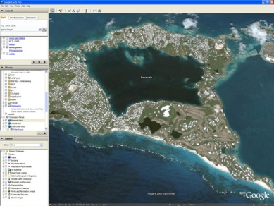
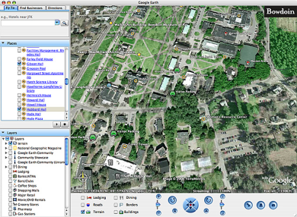
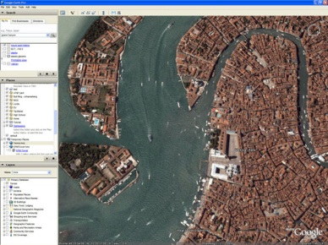
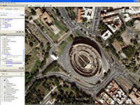
HOOFDSTUK 9
GIS FUNCTIES

Slide 3
Thema’s
Bestaande digitale data importeren
Ruimtelijke data bruikbaar maken
Editing functies
Map transformaties
HFDSTK 9 – GIS FUNCTIES

Slide 4
Bestaande digitale data importeren
Alle GIS laten import bestaande digitale data toe
Vector: ASCII, DIGEST, SIF, DXF, HPGL
Raster: TIFF, CGM
Meestal data betrekken uit verschillende bronnen
GIS implementeren met software die verschillende datavormen ondersteunen (digitizers, fotogrammetrische instrumenten, surveying stations, GPS, scannen en patroonherkenning,…)
Uitdrukken in grondcoördinaten, kwaliteitscontrole
HFDSTK 9 – GIS FUNCTIES

Slide 5
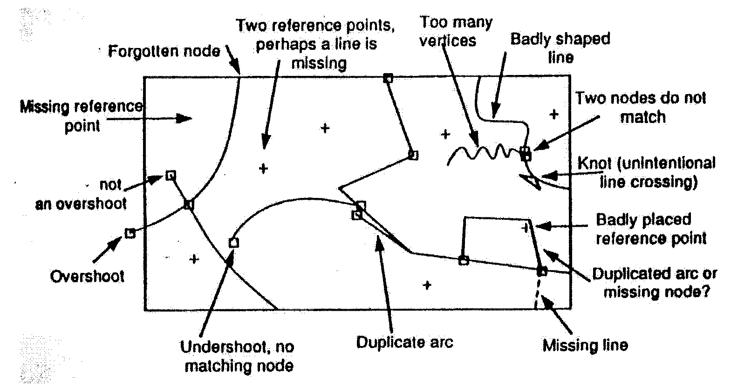
Ruimtelijke data bruikbaar maken
Ruwe digitale data bevatten altijd fouten → foutvrij maken
HFDSTK 9 – GIS FUNCTIES

Slide 6
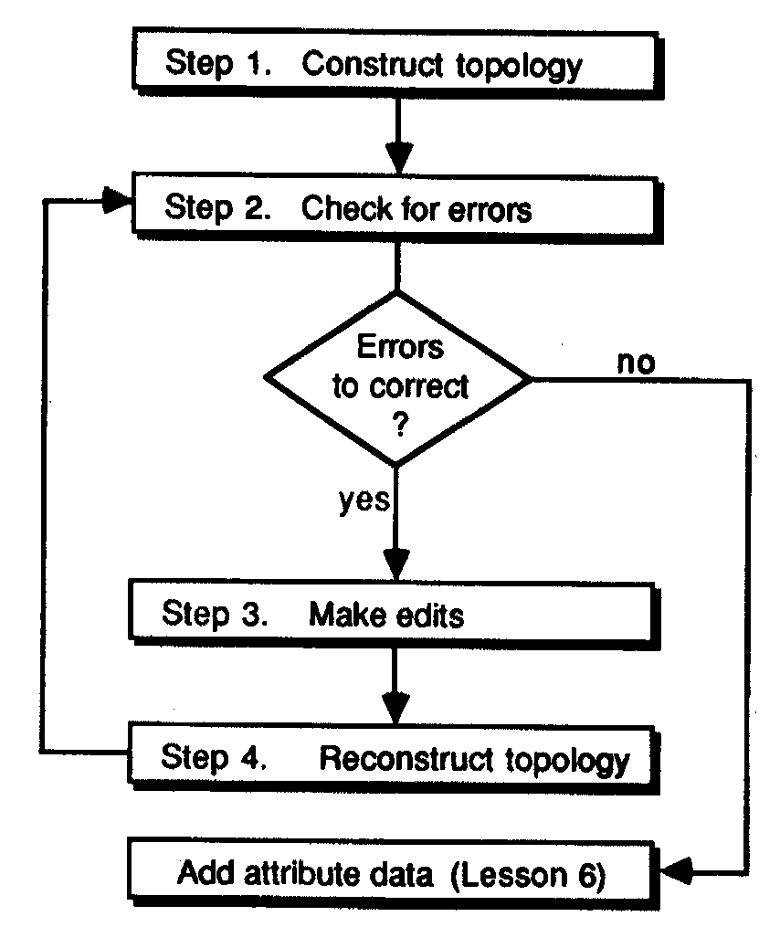
Ruimtelijke data bruikbaar maken
Ruimtelijke data bruikbaar maken betekent ze vrij maken van fouten en ze topologisch correct maken
HFDSTK 9 – GIS FUNCTIES

Slide 7
Ruimtelijke data bruikbaar maken
Stap 1: constructie topologie
Uibouwen arc-node topologie
Fouten die de topologie constructie kan identifiëren
Polylijnen die niet verbonden zijn met andere polylijnen
Niet gesloten polygonen
Polygonen zonder label, of met teveel labels
Niet unieke user-IDs
HFDSTK 9 – GIS FUNCTIES

Slide 8
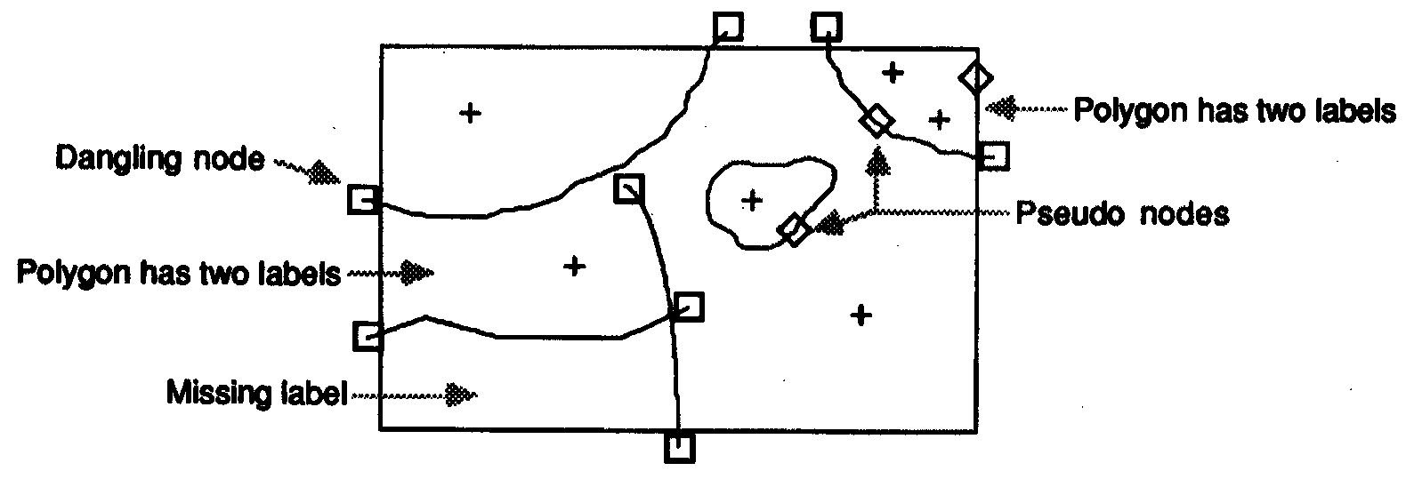
Ruimtelijke data bruikbaar maken
Stap 2: identificatie van digitalisatie fouten
Door constructie van topologie (pseudo-node: geïdentificeerd als node maar het niet is)
HFDSTK 9 – GIS FUNCTIES

Slide 9
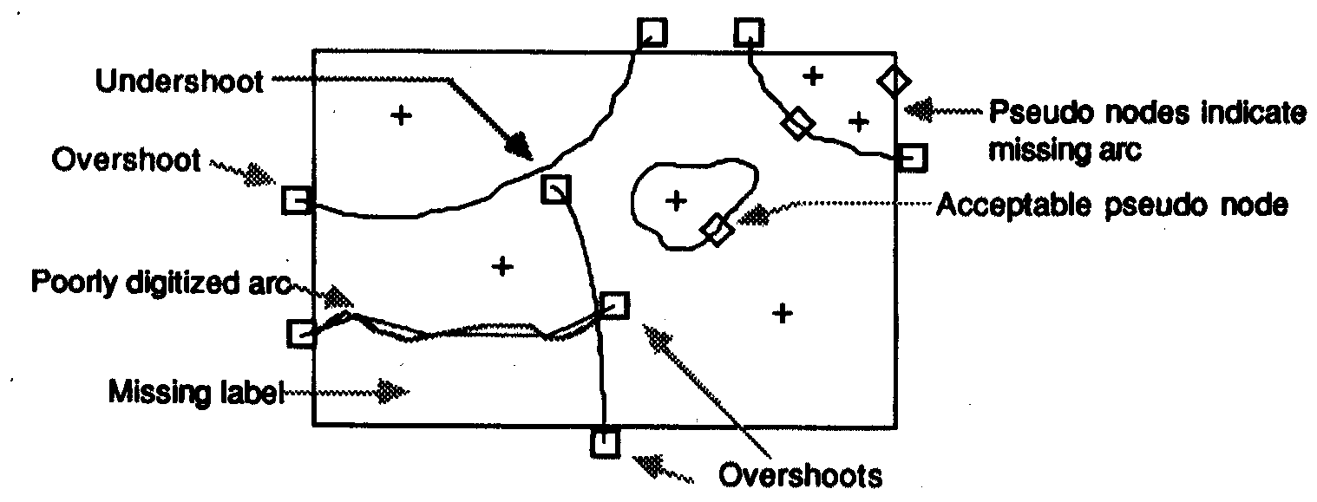
Ruimtelijke data bruikbaar maken
Stap 2: identificatie van digitalisatie fouten
Fouten geïnterpreteerd door de gebruiker na vergelijking met originele kaart
HFDSTK 9 – GIS FUNCTIES

Slide 10
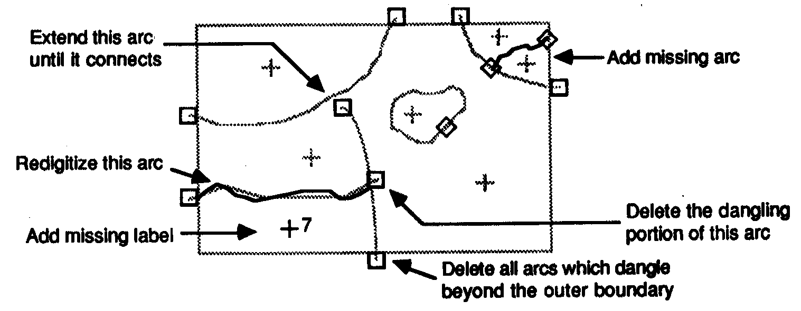
Ruimtelijke data bruikbaar maken
Stap 3: herstel de fouten
Eén van de belangrijkste stappen
Consistent te werk gaan en onzekerheid minimaliseren
HFDSTK 8 – GIS FUNCTIES

Slide 11
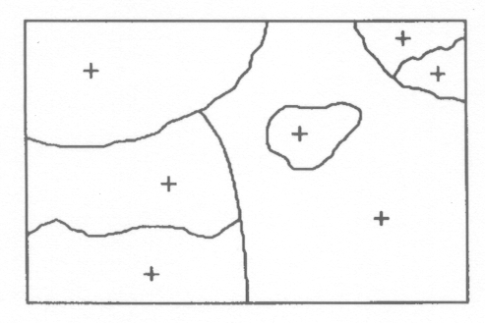
Ruimtelijke data bruikbaar maken
Stap 4: reconstueer de topologie
Editing verandert de topologie, daarom moet topologie gereconstrueerd worden
HFDSTK 9 – GIS FUNCTIES

Slide 12
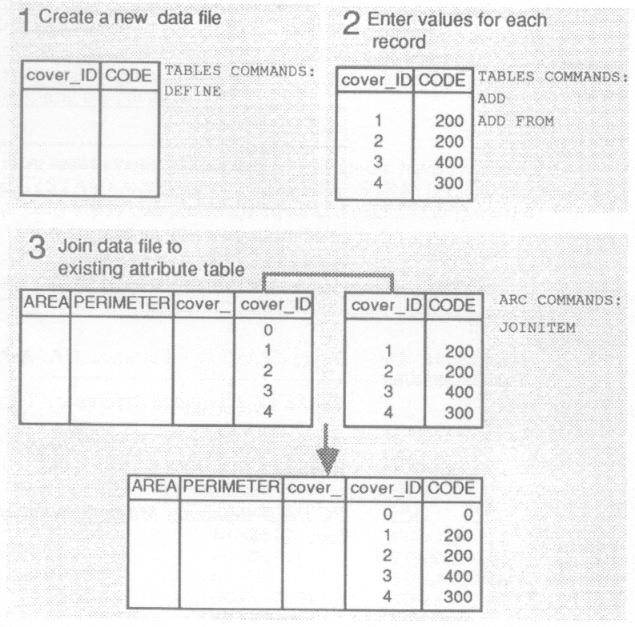
Ruimtelijke data bruikbaar maken
Stap 5: voeg attribuutinformatie toe
HFDSTK 9 – GIS FUNCTIES

Slide 13
Editing functies
GIS heeft nood aan correctie- en aanpassingsfuncties voor de ingegeven data
Functies: add, copy, delete, move, rotate, split, join, …punten, nodes, polylijnen en polygonen
HFDSTK 9 – GIS FUNCTIES

Slide 14
Editing functies: snapdistance
Niet gesloten polygonen kunnen gecorrigeerd worden als de « opening » kleiner is dan een parameter: snapdistance
Automatisch sluiten kan negatieve gevolgen hebben als de snapdistance te groot is
Opgelet met automatische foutcorrecties! Toezicht operator
HFDSTK 9 – GIS FUNCTIES

Slide 15
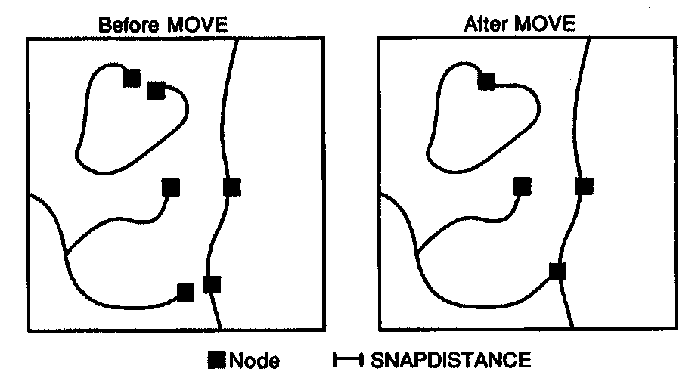
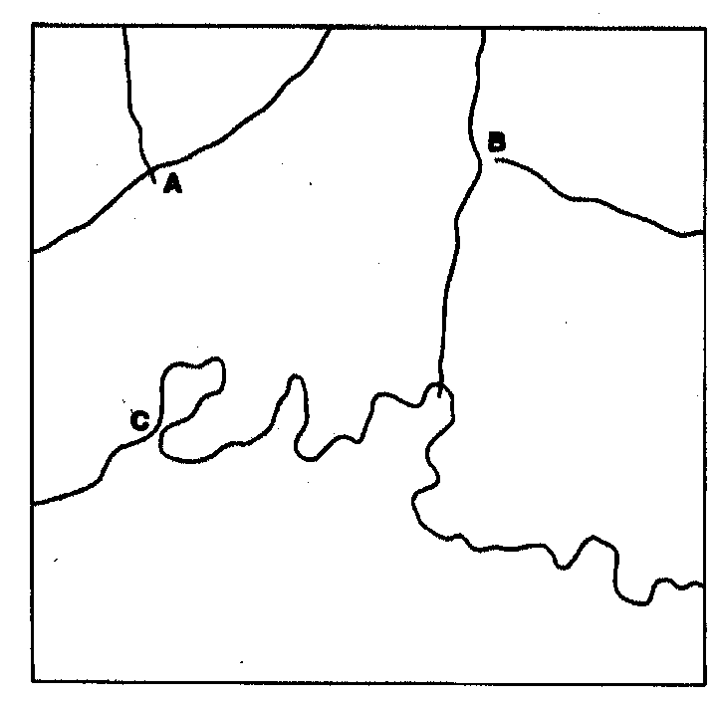
Editing functies: snapdistance
Automatic snapping of nodes by command “move”
HFDSTK 9 – GIS FUNCTIES

Slide 16
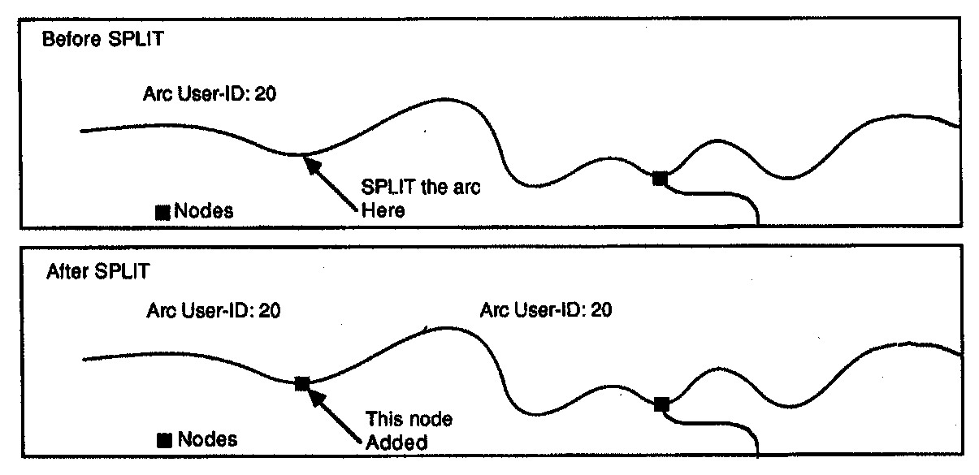
Editing functies: polylijn manipulatie
Alle systemen bevatten operatoren die toelaten polylijnen te verplaatsen, splitsen, roteren
HFDSTK 9 – GIS FUNCTIES

Slide 17
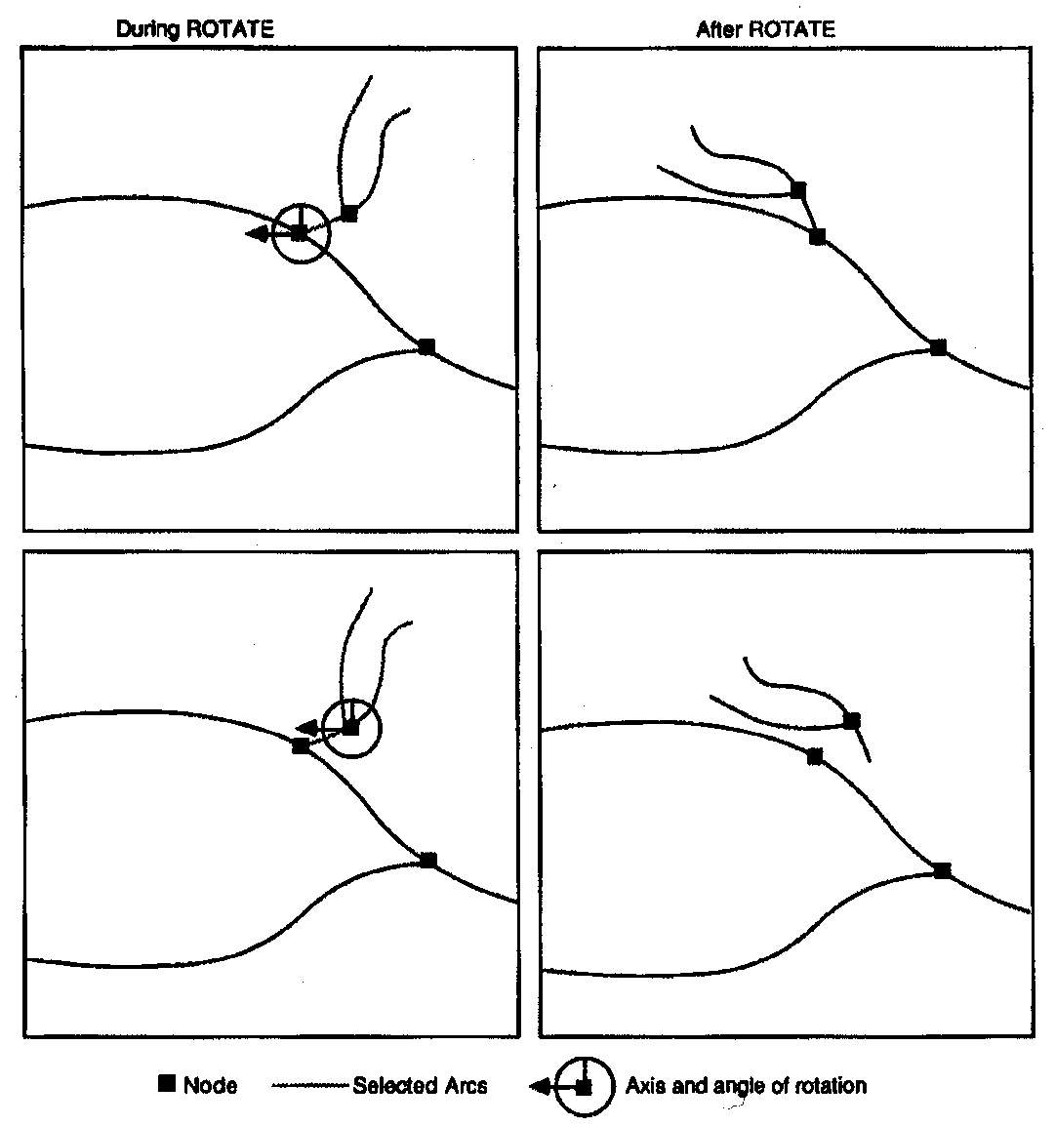
Editing functies: polylijn manipulatie
Alle systemen bevatten operatoren die toelaten polylijnen te verplaatsen, splitsen, roteren
HFDSTK 9 – GIS FUNCTIES

Slide 18
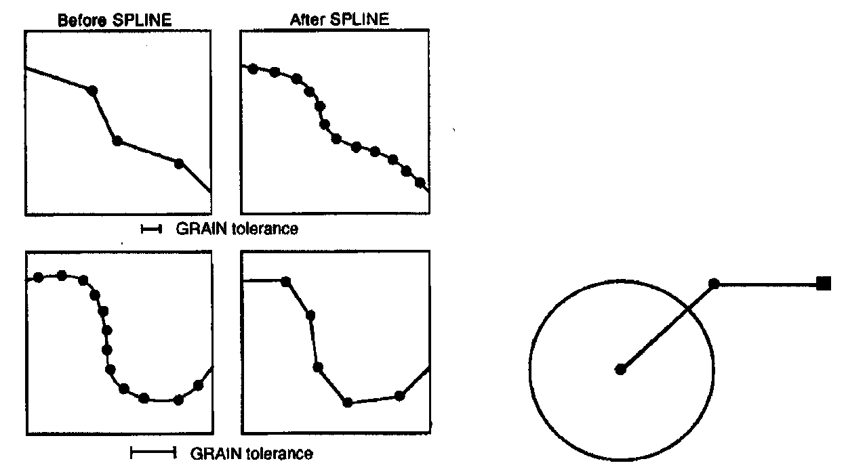
Editing functies: smoothing en uitdunnen van coördinaten
Te weinig of teveel punten: introduceren fouten of vertragen bewerkingen
Spline function: grain tolerance → enkel kosmetisch (verhoogt accuraatheid niet)
Weeding
HFDSTK 9 – GIS FUNCTIES

Slide 19
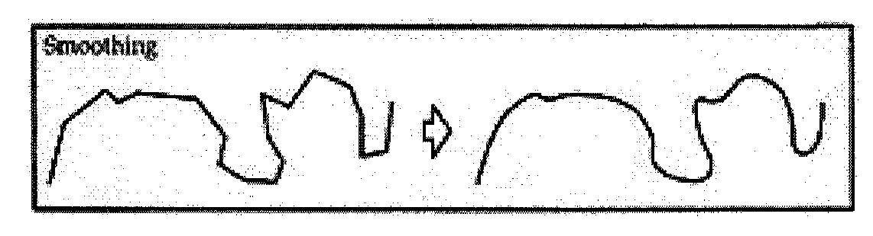
Editing functies: smoothing en uitdunnen van coördinaten
Te weinig of teveel punten: introduceren fouten of vertragen
Spline function: grain tolerance → enkel kosmetisch (verhoogt accuraatheid niet)
Weeding
Line smoothing is enkel kosmetisch, en geen verhoging van accuraatheid
HFDSTK 9 – GIS FUNCTIES

Slide 20
Map transformaties: transformatie
Digitale coördinaten vertalen naar reële coördinaten
Rubber-sheeting
Mathematische functies die coördinaten geometrie aan elkaar relateert
Relatieve positie van tics kan veranderen → relatieve fout tussen originele en getransformeerde coördinaten berekenen om kwaliteit van transformatieproces in te schatten
HFDSTK 9 – GIS FUNCTIES

Slide 21
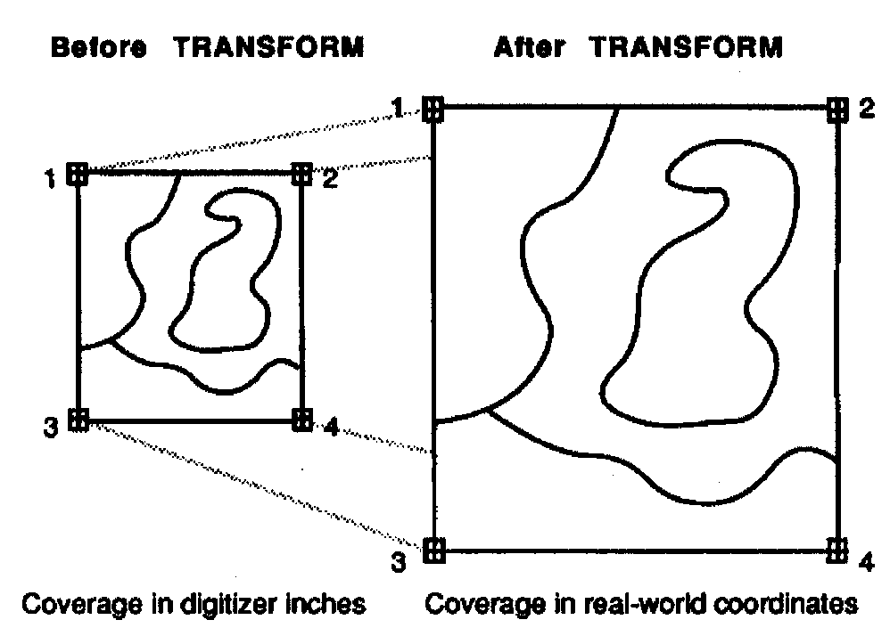
Map transformaties: transformatie
HFDSTK 9 – GIS FUNCTIES

Slide 22
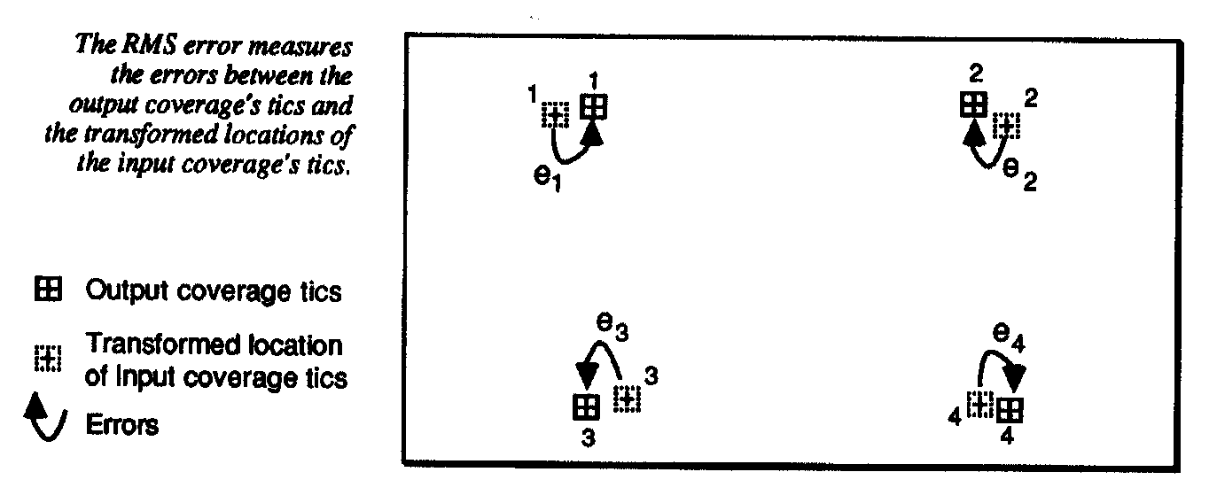
Map transformaties: transformatie
Vb: met 4 tics, elk met een relatieve fout e_{i} (i=1,…,4). Deze fouten kunnen gecombineerd worden in een RMS error. Perfect: RMS error = 0; proberen RMS error < 0.003
HFDSTK 9 – GIS FUNCTIES

Slide 23
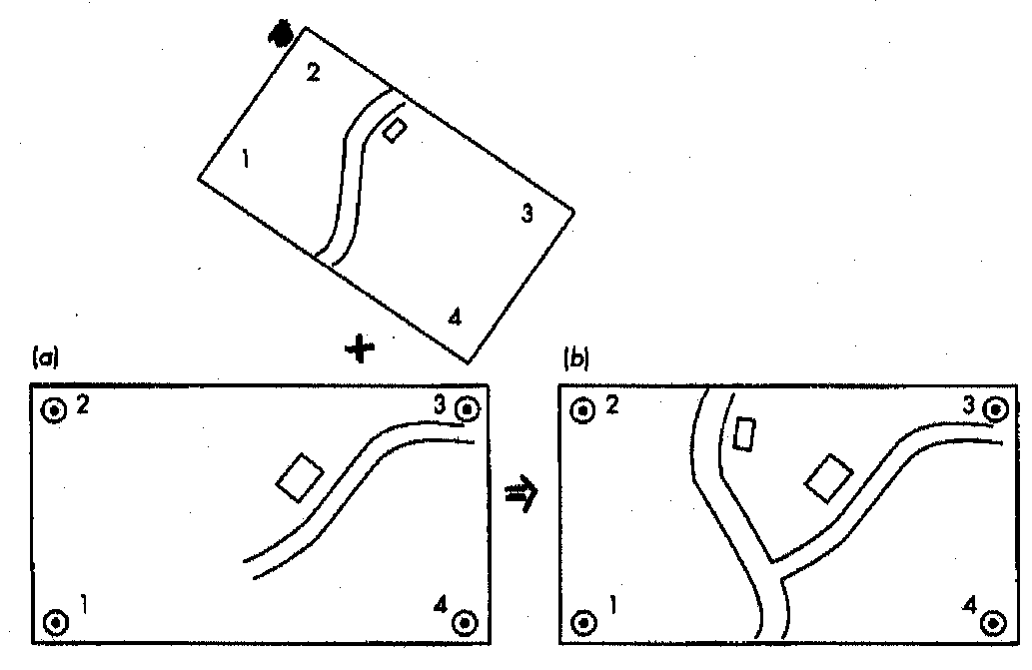
Map transformaties: transformatie
Transformaties van coördinaten om mappen samen te laten samensmelten
Gemeenschappelijke tic locaties
HFDSTK 9 – GIS FUNCTIES

Slide 24
Map transformaties: transformatie
Raster: voornamelijk een herbemonsteringsproces van 1 grid in een ander, met een verschillende oriëntatie of resolutie gebruik makend van een « rubber sheeting » transformatie of interpolatie
HFDSTK 9 – GIS FUNCTIES

Slide 25
Map transformaties: omvorming
Veel data zijn enkel bruikbaar indien gerefereerd wordt naar een algemene kaartprojectie
Verschillende bronnen, dikwijls verschillende kaartprojecties
Veel GIS ondersteunen omzettingen van één projectiesysteem in een ander, zodat alle lagen van een geografische database opgeslagen worden volgens een gemeenschappelijk projectiesysteem
Projectie bepalen voor digitalisatie en transformatie
HFDSTK 9 – GIS FUNCTIES

Slide 26
Samenvoegen
Veel GIS ondersteunen een automatische aanpassing van naburige kaartranden
Tijdrovend, want voor elke onvolkomenheid moet een beslissing genomen worden
Als proces voltooid voor twee naburige randen moet de rand verwijderd worden →
Twee belangrijke stappen: (i) edge matching, en (ii) map join
HFDSTK 9 – GIS FUNCTIES

Slide 27
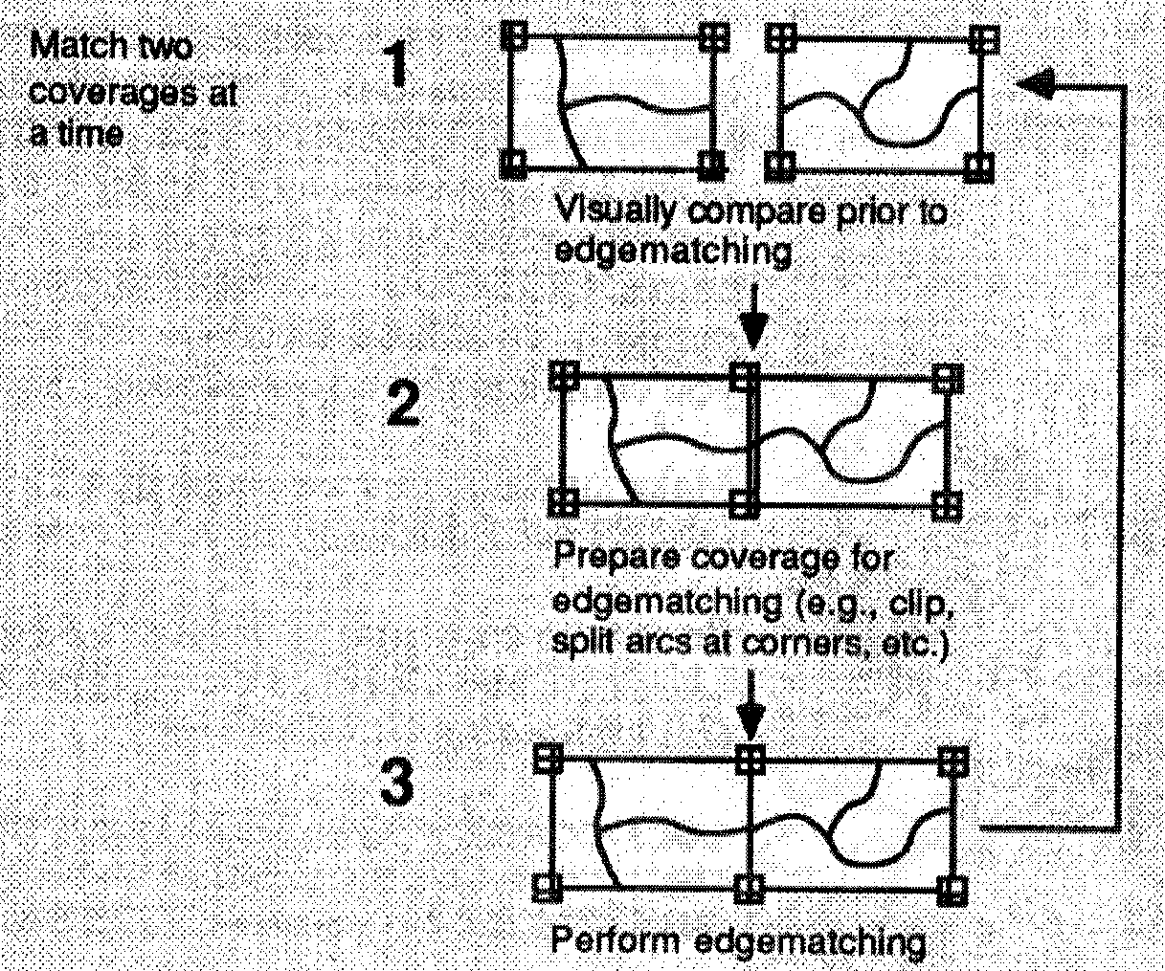
Samenvoegen
HFDSTK 9 – GIS FUNCTIES

Slide 28
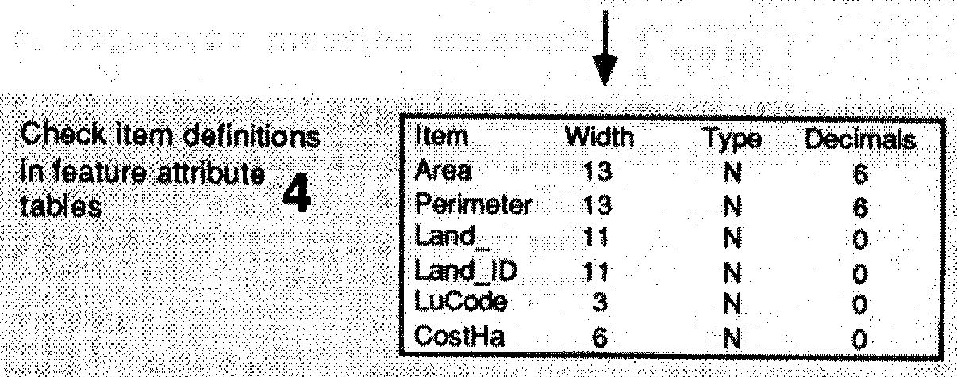
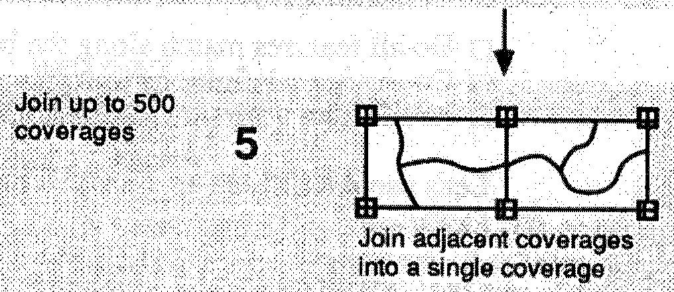
Samenvoegen: edge matching
HFDSTK 9 – GIS FUNCTIES

Slide 29
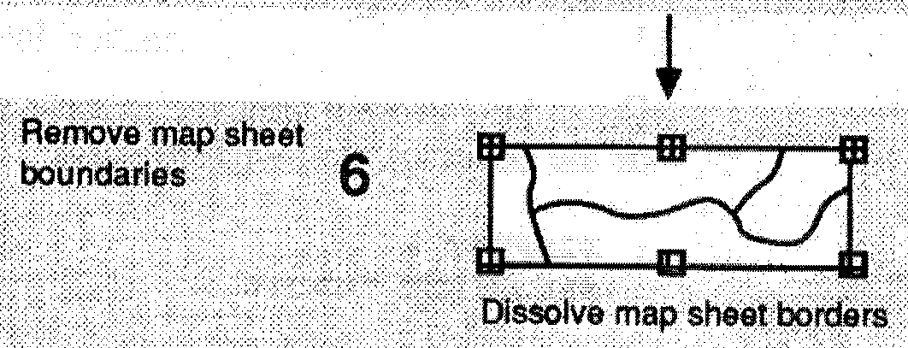
Samenvoegen: edge matching
HFDSTK 9 – GIS FUNCTIES

Slide 30
Samenvoegen: edge matching
Matchen van coördinaten tussen mapbladen die later tot 1 laag samengevoegd worden
Één van beide mapbladen als referentie nemen
Geen polygoon wordt meer verschoven dan een gespecifieerde tolerantie-afstand
HFDSTK 9 – GIS FUNCTIES

Slide 31
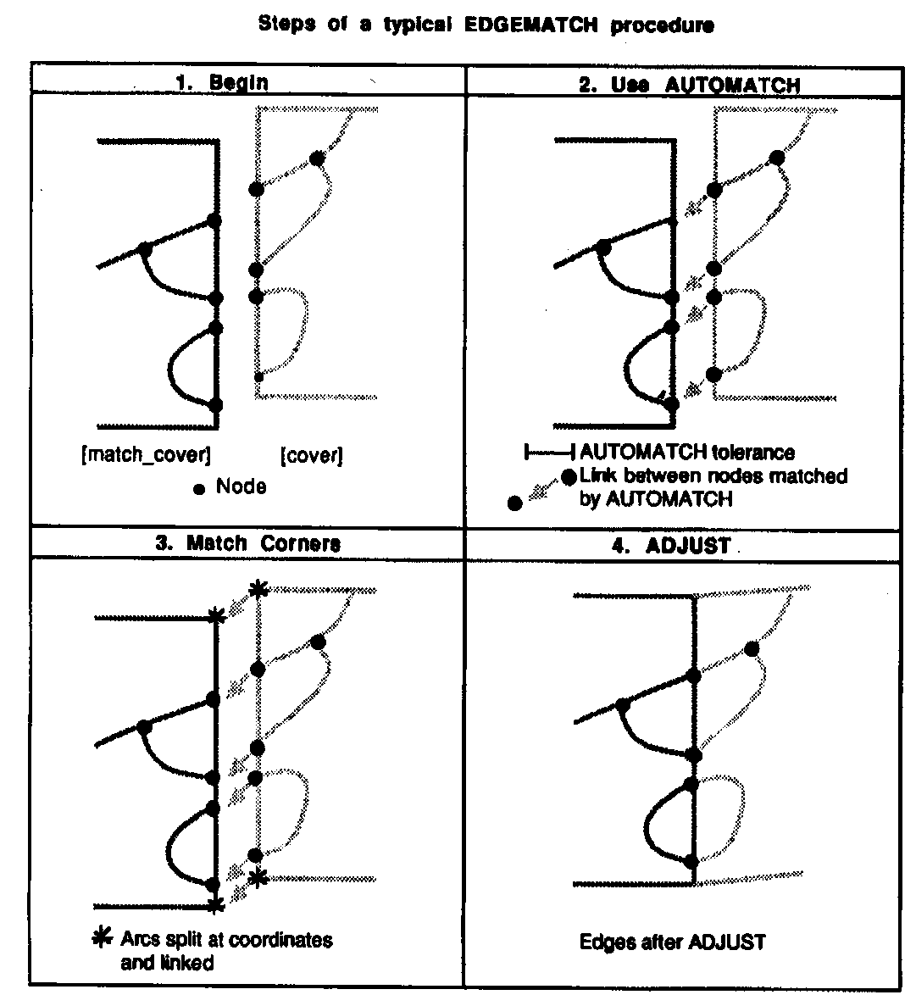
Samenvoegen: edge matching
HFDSTK 9 – GIS FUNCTIES

Slide 32
Samenvoegen: map join
Drie belangrijke zaken moeten gecontroleerd worden voor het samenvoegen van kaartbladen
Randcoördinaten moeten overeenkomen
Noden van alle grensoverschrijvende polylijnen moeten overeenkomen
De attribuut definities van polygonen aan beide zijden van de grens moeten overeenkomen
HFDSTK 9 – GIS FUNCTIES

Slide 33
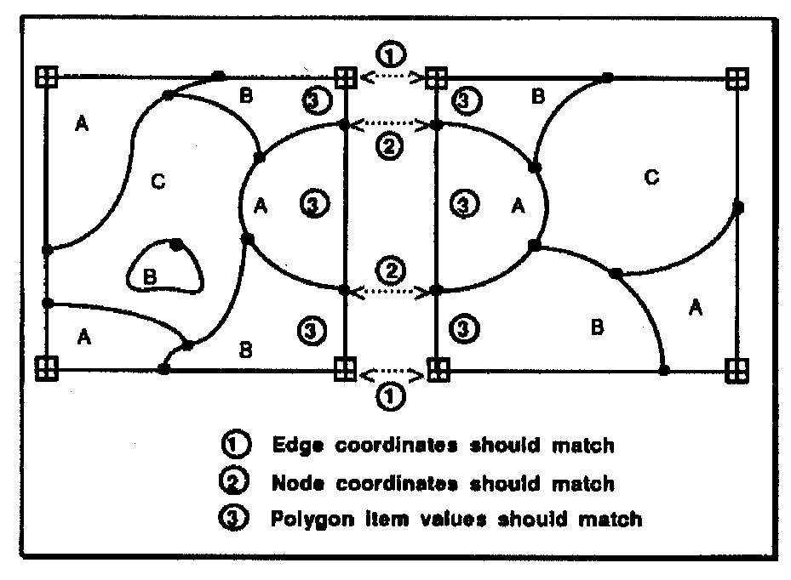
Samenvoegen: map join
HFDSTK 9 – GIS FUNCTIES

Slide 34
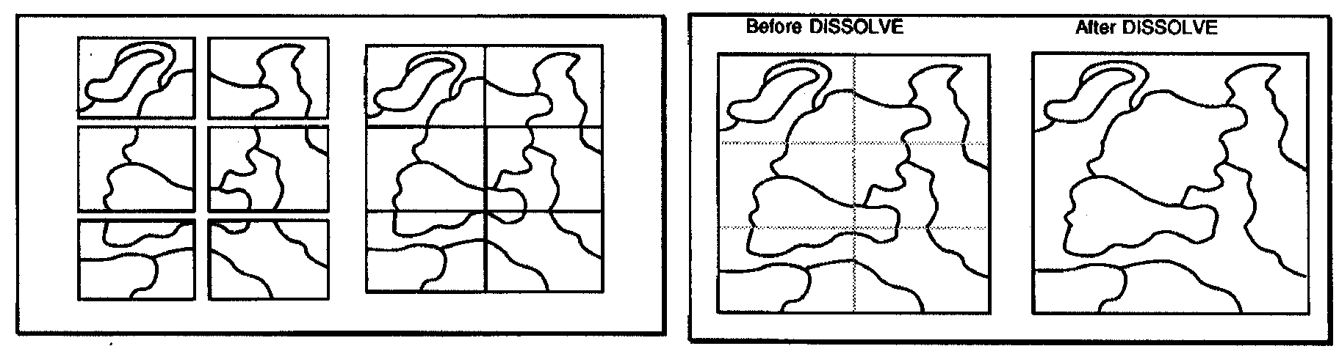
Samenvoegen: map join
HFDSTK 9 – GIS FUNCTIES

Slide 35
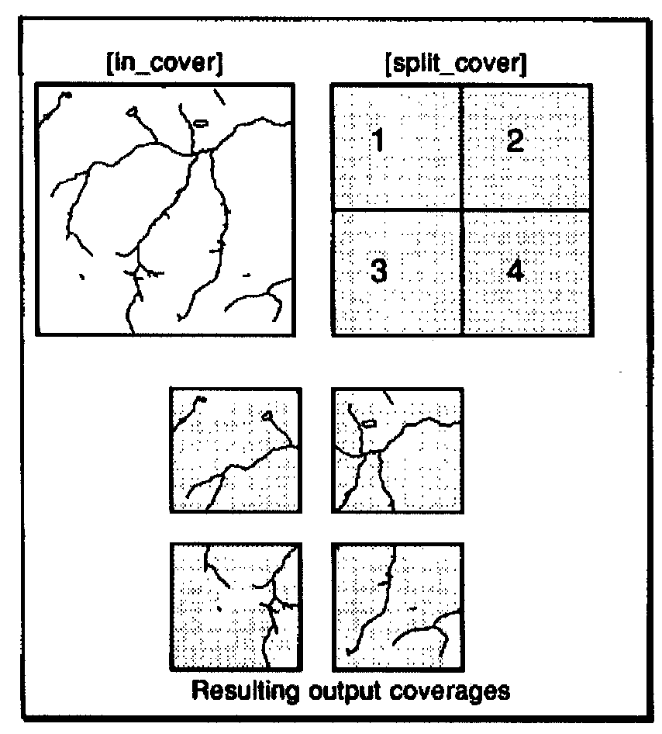
Samenvoegen: map join
Invers proces: map split
HFDSTK 9 – GIS FUNCTIES

Slide 36
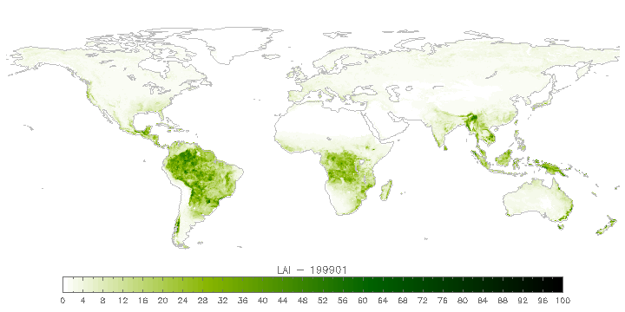
Samenvoegen: map join
HFDSTK 9 – GIS FUNCTIES

Slide 37
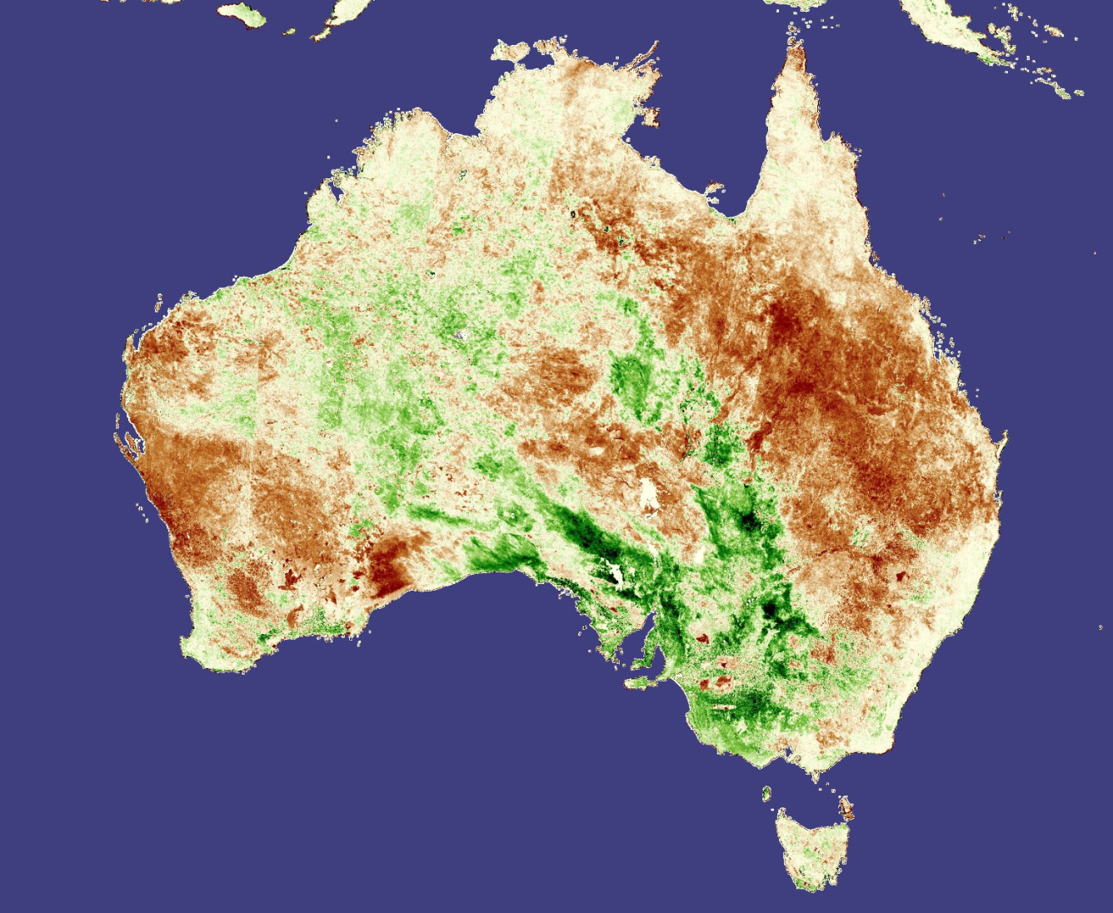
Samenvoegen: map join
HFDSTK 9 – GIS FUNCTIES

